Slide 1

Vue概述
计算机及软件学院 黄媛媛

Slide 2

预习内容
1、官网：学习—教程—基础—介绍 https://cn.vuejs.org/v2/guide/index.html
2、学习视频：
https://player.youku.com/embed/XMzMwMTYyODMyNA==?autoplay=true&client_id=37ae6144009e277d

Slide 3
本节内容要点

Vue框架学习前趋知识

Vue概述

Slide 4
为什么要学习Vue

Slide 5
为什么要学习Vue框架

Vue.js 是目前最火的一个前端框架，React是最流行的一个前端框架（React除了开发网站，还可以开发手机App， Vue语法也是可以用于进行手机App开发的，需要借助于Weex）
Vue.js 是前端的**主流框架之一**，和Angular、React一起，成为前端三大主流框架！
Vue.js 是一套构建用户界面的框架，**只关注视图层**，它不仅易于上手，还便于与第三方库或既有项目整合。（Vue有配套的第三方类库，可以整合起来做大型项目的开发）
前端的主要工作？主要负责MVC中的V这一层；主要工作就是和界面打交道，来制作前端页面效果；




Slide 6
前端框架发展路线图
提高开发效率的发展历程：原生JS -> Jquery之类的类库 -> 前端模板引擎 -> Angular.js / Vue.js（能够帮助我们减少不必要的DOM操作；提高渲染效率；双向数据绑定的概念【通过框架提供的指令，我们前端程序员只需要关心数据的业务逻辑，不再关心DOM是如何渲染的了】）
在Vue中，一个核心的概念，就是让用户不再操作DOM元素，解放了用户的双手，让程序员可以更多的时间去关注业务逻辑；

Slide 7
Vue框架学习前趋知识

Slide 8
单页应用-SPA
单页Web应用，就是只有一张Web页面的应用。浏览器一开始会加载必需的HTML、CSS和JavaScript，之后所有的操作都在这张页面完成，这一切都由JavaScript来控制。因此，单页Web应用会包含大量的JS代码，模块化开发和架构设计的重要性不言而喻。

Slide 9
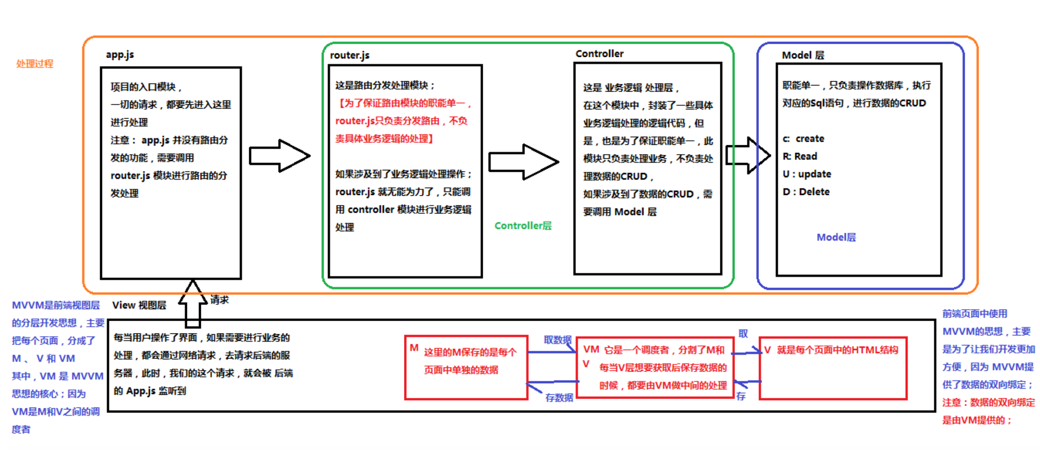
MVVM
Notes:
屏蔽内部细节，让外部看到的像一个服务在工作。对外提供统一的url前缀（统一地址：四川大学锦城学院）

Slide 10
MVVM
Node（后端）中的 MVC 与 前端中的 MVVM 之间的区别
1. MVC 是后端的分层开发概念；
2. MVVM是前端视图层的概念，主要关注于 视图层分离，也就是说：MVVM把前端的视图层，分为了 三部分 Model, View , VM ViewModel
3. 为什么有了MVC还要有MVVM
Notes:
屏蔽内部细节，让外部看到的像一个服务在工作。对外提供统一的url前缀（统一地址：四川大学锦城学院）

Slide 11
框架和库的区别
1.框架：是一套完整的解决方案；对项目的侵入性较大，项目如果需要更换框架，则需要重新架构整个项目。
- node 中的 express；
2. 库（插件）：提供某一个小功能，对项目的侵入性较小，如果某个库无法完成某些需求，可以很容易切换到其它库实现需求。
- 1. 从Jquery 切换到 Zepto
- 2. 从 EJS 切换到 art-template

Slide 12
Vue概述

Slide 13
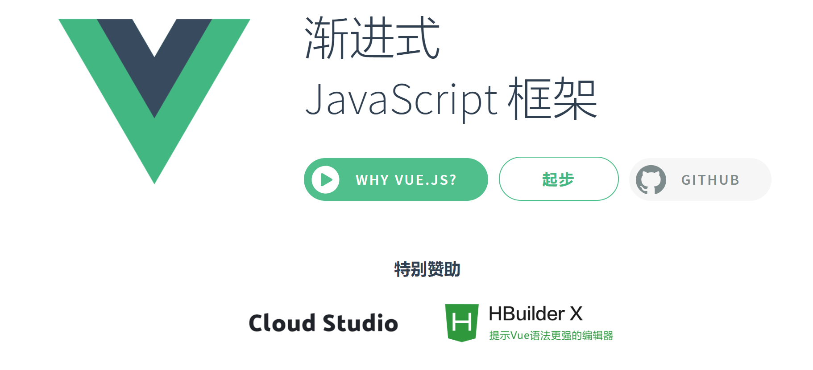
Vue.js
中文官网：https://cn.vuejs.org/

Slide 14
Vue之初体验-hello world

Slide 15
helloworld
实验要求：
实现一个html页面，使用vue的插值表达式，显示”hello world”

Slide 16
helloworld
代码：
<body>
<script src="js/vue.min.js"></script>
<div id = "dispdiv">{{dispinfo}}</div>
<script>
var vm = new Vue({
el:'#dispdiv',
data:{
dispinfo:'hello world'
}
});
</script>
</body>
步骤：
1、引入Vue（在本门课资料中下载）
2、给vue一个渲染的空间
3、创建vue实例
（1）el:vue实例作用的范围（值类似于css选择器，通常使用id）
(2) data:vue实例中拥有的数据，这些数据可以与界面元素绑定。
Notes:
演示数据变化的影响

Slide 17
Helloworld-知识点剖析
1、插值语法：{{ }}
vue里最常见的数据绑定是使用“Mustache”语法 (双大括号) 的文本插值，Mustache 标签将会被替代为对应数据对象上属性的值。无论何时，绑定的数据对象上属性发生了改变，插值处的内容都会更新。
2、Vue实例
3、Vue代码和MVVM之间的关系
v-view:html中的页面结构部分
vm:生成的vue实例
m:vue实例中定义的data
Notes:
mustache（意思是胡须）
动手自己完成，看效果。

Slide 18
v-cloak解决绑定闪烁问题

Slide 19
v-cloak解决绑定闪烁问题
1. 绑定闪烁现象：界面上的绑定前的dom元素转换成绑定的实际值时产生的界面闪烁
2. 绑定闪烁产生原因：网速较慢，vue的js加载和解析处理需要时间
3. 绑定闪烁解决办法：在绑定到实际值之前先隐藏此dom元素
Notes:
重现办法：
（1）network中设置慢速模式
（2）用断点，断掉vue.js的加载

Slide 20
v-cloak解决绑定闪烁问题-代码实现
<style>
[v-cloak] {
/* display: none; */
}
</style>
<p v-cloak>++++++++ {{ msg }} ----------</p>

Slide 21
v-cloak解决绑定闪烁问题-代码实现
<script>
var vm = new Vue({
el: '#app',
data: {
msg: '123'
}
}
})
</script>

Slide 22
数据绑定

Slide 23
数据绑定实现
1、插值绑定
2、v-bind
直接使用指令`v-bind`
使用简化指令`:`
在绑定的时候，拼接绑定内容：`:title="btnTitle + ', 这是追加的内容'"`

Slide 24
v-bind使用
<div v-cloak id = "dispdiv" >
<span v-bind:title="dispinfo">
鼠标悬停几秒钟查看此处动态绑定的提示信息！
</span>
</div>
<script src="js/vue.min.js"></script>
<script>
var vueObj = new Vue({
el:'#dispdiv',
data:{
dispinfo:'hello world'
}
});

Slide 25
事件绑定

Slide 26
v-on 事件绑定
事件绑定语法：v-on:eventname
简写： @:eventname

Slide 27
v-on 实验之跑马灯
实验要求：
1、实现一串文字的滚动轮播效果
思路：
1、新增按钮，按钮绑定事件
2、事件中执行定时任务，在定时任务的周期到来时，实现对字符串的截取、合并，在视觉上形成跑马灯效果

Slide 28
v-on 实验之跑马灯-主要代码
<input type="button" value="跑马灯" v-on:click="run">
<input type="button" value="停止" v-on:click="stop">
run() {
if (this.intervalId != null) return;
this.intervalId = setInterval(() => {
var start = this.msg.substring(0, 1)
// 获取到 后面的所有字符
var end = this.msg.substring(1)
// 重新拼接得到新的字符串，并赋值给 this.msg
this.msg = end + start
}, 400)
}

Slide 29
v-on 实验之跑马灯-总结
## Vue指令之`v-on的缩写`@和`事件修饰符`
### 事件修饰符：
+ .stop 阻止冒泡
+ .prevent 阻止默认事件
+ .capture 添加事件侦听器时使用事件捕获模式
+ .self 只当事件在该元素本身（比如不是子元素）触发时触发回调
+ .once 事件只触发一次

Slide 30
双向绑定

Slide 31
v-model
<input type="text" style="width:100%;" v-model="msg">
<script>
// 创建 Vue 实例，得到 ViewModel
var vm = new Vue({
el: '#app',
data: {
msg: '大家都是好学生，爱敲代码，爱学习，爱思考，简直是完美，没瑕疵！'
},
methods: {
}
});
</script>

Slide 32

v-model 实验之建议计算器
实验要求：
1、实现如上图所示计算器
2、输入数字和运算符，点击“=”按钮，得到计算结果
思路：
使用v-model,将输入和数据绑定，界面输入变动，数据自动变动，点=号则直接根据数据和运算符进行计算，得到结果。

Slide 33
小结
1、vue简介
2、mvvm
3、数据绑定
4、事件绑定
5、双向绑定

Slide 34
课后练习
1、做完本节课成两项实验，截图上传锦城在线。

Slide 35

谢谢

